Slide 1
LOKALNI POZIV ZA EU ORIJENATACIONA SESIJA: INSTITUCIONALNI GRANTOVI 16.jun 2021.godine

Slide 2
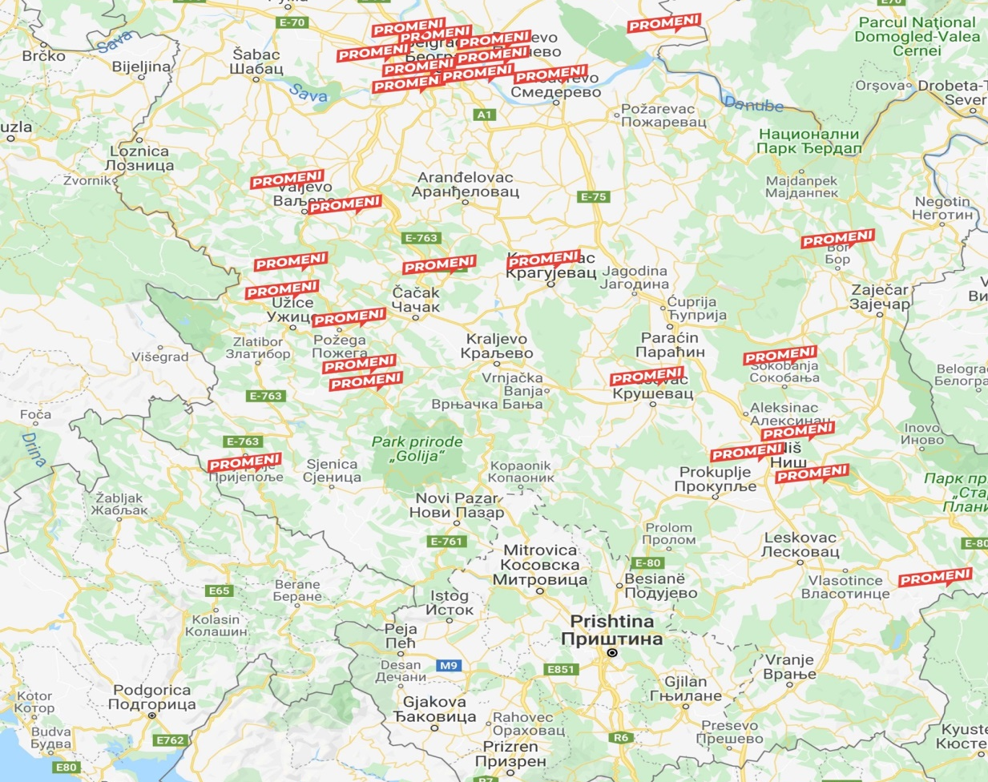
Fokus na aktivizam
Do sada smo podržali preko 122 autentične lokalne incijative
Radimo u partnerstvu sa CRTA-om, ORCA-om, Fondacija Jelena Šantić i Grupa 484
Donatori koji podržavaju naš pristup: USAID i EU

Slide 3
Institucionalni grant 2021
Za institucionalni razvoj inicijative
Ne za institucionalni razvoj organizacije
Na ovaj način podržavamo institucionalni razvoj kroz konkretno delovanje na mobilizaciji resursa zajednice, a ne kroz procese planiranja

Slide 4
Programi i aktivnosti
Podrška
Kapaciteti i resursi
STRATEŠKI RAZVOJ ORGANIZACIJE

Slide 5
4 tipa resursa
ljudi (uključujući informacije i znanje),
infrastruktura (stare zgrade i slicno),
prirodni resursi
kulturna baština (materijalna i nematerijalna kulturna baština)

Slide 6
Pristup
Ne radimo na poboljšanju imidža civilnog društva,
Cilj nam je da podržimo da civilno društvo postane snažnije i uticajnije na promene, otvoreno za rad sa građanima, a ne samo za građane

Slide 7
LOKALNI POZIV ZA EU: INSTITUCIONALNI GRANTOVI

Slide 8
FOKUS I CILJEVI PODRŠKE – Instutucionalni grantovi
Fokus podrške u okviru konkursa „Institucionalni grantovi“ je usmeren na strateški, programski i finansijski razvoj autentičnih lokalnih inicijativa u oblasti vladavine prava i kulturne raznolikosti.
Očekuje se da inicijative koje se prijavljuju za podršku u okviru konkursa imaju izgrađane kapacitete u pogledu ljudskih resursa, strateškog i programskog razvoja kao i jasno postavljenu viziju promene koja odslikava njihov razvoj zajednice.
Glavni cilj naše podrške je izgradnja stabilnih, kontinuiranih i održivih usluga, servisa, programa i resursa koje organizacije nude građanima, razvijaju za građane i kojima se omogućava dugoročna pozitivna promena i poboljšanje vladavine prava i promocije kulturne raznolikosti u društvu.
.

Slide 9
OČEKIVANI REZULTATI – Instutucionalni grantovi
Rezultat podržanih inicijativa treba da bude unapređeni mehanizmi i prakse za stabilan rad i održivost već formiranih društvenih centara i/ili usluga, servisa, programa i resursa koji će kontinuirano raditi na obezbeđivanju razvoja zajednica kroz aktivnosti koje su zasnovane na potrebama građana a koje promovišu vrednosti solidarnosti, transparetnosti, participativnosti, uvažavanje različitosti, odgovornosti, vladavine prava i kulturne raznolikosti.
Posebna pažnja će biti posvećena održivosti društvenih centara i servisa u zajednici kroz njihovo strateško, programsko i finansijsko razvijanje.

Slide 10
Ko može da konkuriše za podršku?
Aplikanti mogu biti autentične lokalne inicijative, koje su registrovane organizacije građanskog društva (udruženja građana, fondacije, zadužbine) po osnovu Zakona o udruženjima i Zakona o zadužbinama i fondacijama sa teritorije Republike Srbije, koje aktivno deluju u oblastima vladavine prava i kulturne raznolikosti.
Aplikanti mogu aplicirati sa jednom projektnom idejom koja se odnosi na jednu od navedenih oblasti u konkursu.
NAPOMENA: Prioritet će imati lokalne, autentične i inovativne inicijative koje su prethodno uspele da mobilišu građane i resurse zajednice oko važnih pitanja u oblastima konkursa i čiji godišnji budžet nije veći od 50.000 evra.

Slide 11
VISINA DONACIJE I TRAJANJE AKTIVNOSTI
Aplikanti mogu da konkurišu za finansijsku podršku u iznosu od 10.000 do 40.000 evra u dinarskoj protivvrednosti.
Trajanje projektnih aktivnosti je ograničeno do 8 meseci.

Slide 12
VISINA DONACIJE I TRAJANJE AKTIVNOSTI
Aplikanti mogu da konkurišu za finansijsku podršku u iznosu od 10.000 do 40.000 evra u dinarskoj protivvrednosti.
Trajanje projektnih aktivnosti je ograničeno do 8 meseci.

Slide 13
GDE I KAKO DOSTAVITI PROJEKTNU IDEJU?
Svoju projektnu ideju aplikant treba da pošalje putem onlajn platforme www.promeni.rs najkasnije do 30.juna 2021.godine (15h).
Za prijavu projektne ideje potrebno je priložiti sledeću dokumentaciju:
Formular za prijavu projektnih ideja
Formular za predlog budžeta
Više informacija o konkursu možete videti na sledećem link https://promeni.rs/aktuelni-konkursi/

Slide 14
KRITERIJUMI ZA PROCENU PROJEKTNE IDEJE
Aplikacija dolazi od formalno udruženih ljudi iz lokalnih zajednica i usmerena je na unapređenje zajednice u oblasti vladavine prava i/ili kulturne raznolikosti na teritoriji Republike Srbije;
Aplikacija dolazi od aplikanta koji ima minimalno 3 godine iskustva u realizaciji aktivnosti, mobilizaciji građana i ostvarene rezultate u oblasti vladavine prava i/ili kulturne raznolikost;
Kapacitet aplikanta, razvijenost unutrašnje strukture upravljanja i odlučivanja i kapacitet projektnog tima,
Aplikacija održava realnu spremnost aplikanta za strateško, programsko i finansijsko razvijanje usmereno ka ostvarenju vizije koja doprinosi razvoju zajednica;
Aplikacija predstavlja održivu inovaciju u kreiranju društvenih promena sa jasnom artikulisanom vizijom promene koja doprinosi razvoju zajednice;
Predložene aktivnosti prepoznaju i/ili koriste lokalne resurse kao potencijal za promene i ostvaruju partnerstva u zajednici (građansko društvo, mediji, institucije, itd.);
Predložene aktivnosti ostvaruju strateški i programski razvoj društvenih centara i servisa i doprinose njihovoj dugoročnoj održivosti;

Slide 15
KRITERIJUMI ZA PROCENU PROJEKTNE IDEJE
Postoji jasna veza između postavljenih ciljeva, projektnih aktivnosti i očekivanih rezultata;
Jasno izložena projektna ideja sa realističnim budžetom koji je u skladu sa aktivnostima i očekivanim rezultatima konkursa;
Inicijativa je u skladu sa vrednostima projekta (solidarnost, transparentnost, participativnost, odgovornost i uvažavanje različitosti);
Vreme realizacije projektnih aktivnosti je od 6 do 8 meseci;
Predložene aktivnosti i aplikant nisu povezani sa političkim partijama i akterima koji učestvuju na izborima;
Predložene aktivnosti i aplikant ne promovišu versku i religijsku isključivost;
Aplikant svojim aktivnostima ne diskriminiše bilo koju grupu građana/ki;
Aplikanti trenutno nisu korisnici grantova Evropske unije ili stalne finansijske podrške trećim stranama;

Slide 16
DOZVOLJENI TROŠKOVI
Troškovi ljudskih resursa (plate i honorari) mogu iznositi najviše do 40% iznosa ukupnog budžeta.
Troškovi sprovođenje projektnih/programskih aktivnosti (na primer: troškovi usmereni na strateški i programski razvoj društvenih centara i servisa, troškovi usmereni na održivost društvenih centara i servisa, troškovi organizovanja javnih offline i online događaja, uličnih akcija, performansa, javnih debata, itd.).
Honorari spoljnih saradnika: aplikant može, ukoliko je za ostvarenje rezultata predloženog projekta to potrebno, da angažuje spoljne saradnike, druga fizička ili pravna lica, za obavljanje nekog posla koji je predviđen projektom za sprovođenje projektnih aktivnosti.
Troškovi za komunikacione i promotivne aktivnosti. Od ukupnog iznosa budžeta potrebno je da najmanje 10% ukupnog budžeta bude planirano za komunikacione aktivnosti u vezi sa promocijom projekta.
Administrativni troškovi - režijski troškovi i bankarski troškovi (najviše 7% ukupnog budžeta)

Slide 17
NEDOZVOLJENI TROŠKOVI
Porez na dodatu vrednost (PDV) nije dozvoljen trošak i potrebno je da troškovi budu prikazani bez PDV-a. Dobitnici grantova će biti u obavezi da se oslobode od plaćanja PDV-a
Kamate i drugi dugovi koji su nastali pre početka projekta i u toku trajanja projekta;
Kupovina automobila ili nepokretnosti, pretežno finansiranje građevinskih radova na nepokretnostima u vlasništvu nosioca projekta ili nad kojima nosilac projekta ostvaruje pravo zakupa;
Finansiranje ili delimično finansiranje aktivnosti javnih vlasti i korisnika budžeta Republike Srbije;
Plate i honorari službenika javne uprave, za aktivnosti koje spadaju u njihov redovan posao;
Finansijska podrška koja se planira za podršku drugim organizacijama civilnog društva u formi donacije;
Troškovi koji sadrže nabavku alkohola, cigareta, avionske karte prve i biznis klase, naknade štete i kazne, igre na sreću, napojnice, otpis dugova;

Slide 18
KORACI I VREMENSKI OKVIR
Slanje projektne ideje
Aplikanti treba da pošalju svoju projektnu ideju najkasnije do 30.juna 2021. godine
Administrativna provera i izbor aplikanata za razradu finalnih predloga projekata
Selekcioni odbor će tokom jula 2021. godine, odabrati najrealističnije ideje koje se kvalifikuju se za razradu finalnih predloga projekata.
Edukacija za aplikante:
Okvirno vreme relizacije edukacija je kraj jula 2021.godine.
Izbor dobitnika donacija:
Okvirno vreme izbora dobitnika donacija je kraj avgusta 2021.
Sprovođenje odobrenih projekata .
6- 8 meseci, početak 1.septembar 2021.
Izveštavanje o realizovanim akcijama:
Periodični i finalni izveštaji .
Okvirno vreme podnošenje finalnih predloga projekata je sredina avgusta 2021.godine.
Razrada I podnošenje finalnih predloga projekata:

Slide 19
KORISNI LINKOVI
Platforma (https://promeni.rs/)
Aktuelni konkurs (https://promeni.rs/aktuelni-konkursi/)
Aktivistički alati (https://promeni.rs/aktivisticki-alati/)
Aktivističke priče (https://promeni.rs/aktivisticke-price/)

Slide 20
DODATNE INFORMACIJE
Zainteresovani aplikanti mogu da dobiju dodatna pojašnjenja u vezi sa konkursom i uslovima podnošenja projektnih ideja postavljanjem pitanja elektronskim putem na adresu podrska@promeni.rs najkasnije do 18. juna 2021. godine (17h).
Odgovori na sva postavljena pitanja biće javno objavljeni na platformi promeni.rs najkasnije do 24.juna 2021.godine.

Slide 21
VAŠA PITANJA

